Slide 1

Wybór Lokalizacji Biogazowni
BCU
Łukasz Rosik

Slide 2
Agenda
AGENDA
Wprowadzenie
Cztery filary wyboru lokalizacji
Pułapki i konflikty społeczne
Dyskusja i ćwiczenia praktyczne
Dyskusja i ćwiczenia praktyczne
Znaczenie lokalizacji jako fundamentu sukcesu biogazowni.
Strategiczne aspekty wpływające na logistykę, koszty i relacje społeczne.
Kryteria techniczne: działka i infrastruktura.
Kryteria logistyczne: przepływ materiałów.
Kryteria środowiskowe: ochrona i minimalizacja wpływu.
Typowe błędy lokalizacyjne i ich konsekwencje.
Problemy z dojazdem, transportem i przyłączami.
Znaczenie dialogu społecznego i unikanie konfliktów.
Pytania dotyczące wyzwań i akceptacji społecznej.
Ocena lokalizacji na podstawie mapy i kryteriów.
Analiza ryzyk i wyboru najlepszej działki.
Pytania dotyczące wyzwań i akceptacji społecznej.
Ocena lokalizacji na podstawie mapy i kryteriów.
Analiza ryzyk i wyboru najlepszej działki.
Prezentacja omawia kluczowe kryteria wyboru lokalizacji biogazowni, rozkładając temat na aspekty techniczne, logistyczne, środowiskowe oraz społeczne i planistyczne. Dodatkowo wskazuje na typowe pułapki i konflikty społeczne, a także angażuje uczestników w praktyczne ćwiczenia i dyskusje.

Slide 3
Wprowadzenie: Lokalizacja – Fundament Sukcesu 📍
WPROWADZENIE
Wybór lokalizacji biogazowni to decyzja strategiczna wpływająca na logistykę, koszty i relacje społeczne, która determinuje powodzenie całego projektu przez cały okres życia instalacji.
Znaczenie wyboru miejsca dla sukcesu inwestycji biogazowej
Witam na kolejnym etapie naszej podróży po świecie biogazu.
Dzisiaj kluczowe pytanie: Gdzie zlokalizować biogazownię?
Wybór miejsca to strategiczna decyzja wpływająca na logistykę: dostępność substratów i transport pofermentu, co ma bezpośredni wpływ na koszty operacyjne.
Koszty budowy, transportu i przyłączy energetycznych są ściśle powiązane z lokalizacją – niewłaściwy wybór może znacząco podnieść wydatki inwestycyjne i operacyjne.
Relacje społeczne odgrywają kluczową rolę – akceptacja mieszkańców i minimalizacja konfliktów decydują o możliwości realizacji i trwałości projektu.
Błędna decyzja na etapie wyboru lokalizacji może generować problemy przez cały okres życia instalacji, wpływając negatywnie na ekonomię i społeczny odbiór inwestycji.
Przeanalizujemy kryteria wyboru optymalnej lokalizacji oraz potencjalne wyzwania, aby uniknąć typowych pułapek i konfliktów.

Slide 4
Cztery Filary Lokalizacji: Kryteria Wyboru Miejsca 🏛
KRYTERIA
Kryteria Techniczne
Kryteria Logistyczne
Kryteria Środowiskowe
Kryteria Społeczne i Planistyczne
Dotyczą działki i infrastruktury niezbędnej do prawidłowego funkcjonowania biogazowni.
Obejmują wielkość i kształt działki, topografię terenu oraz warunki geologiczne.
Ważny jest dostęp do mediów: sieci elektroenergetycznej, gazowej, wodociągowej i kanalizacyjnej.
Stabilne podłoże i odpowiednie warunki techniczne minimalizują ryzyko awarii i nadmiernych kosztów.
Związane z przepływem materiałów, zwłaszcza substratów i pofermentu.
Analiza dostępności substratów w promieniu zasilania oraz infrastruktury drogowej dla ciężkich pojazdów.
Transport na duże odległości znacząco podnosi koszty i wpływa na ślad węglowy.
Zagospodarowanie pofermentu wymaga odpowiednich areałów pól i efektywnej logistyki transportu.
Skupiają się na ochronie przyrody i minimalizacji negatywnego wpływu instalacji.
Uwzględniają odległość od zabudowy mieszkalnej oraz obiektów chronionych takich jak Natura 2000.
Analiza warunków aerosanitarnych, w tym kierunku wiatrów i potencjalnych odorów.
Kontrola poziomów hałasu oraz zastosowanie środków mitygujących wpływ na otoczenie.
Dotyczą akceptacji społecznej oraz formalności związanych z planowaniem przestrzennym.
Ważna jest wczesna i transparentna komunikacja z lokalną społecznością oraz spotkania informacyjne.
Analiza zapisów MPZP i możliwość uzyskania decyzji WZ w przypadku braku planu miejscowego.
Stabilny tytuł prawny do gruntu jest niezbędny przed rozpoczęciem procedur inwestycyjnych.
Wybór lokalizacji biogazowni opiera się na kompromisie między czterema kluczowymi grupami kryteriów: technicznymi, logistycznymi, środowiskowymi oraz społecznymi i planistycznymi. Zrozumienie i analiza tych filarów pozwala na optymalizację inwestycji, minimalizację ryzyka i zapewnienie akceptacji społecznej.

Slide 5
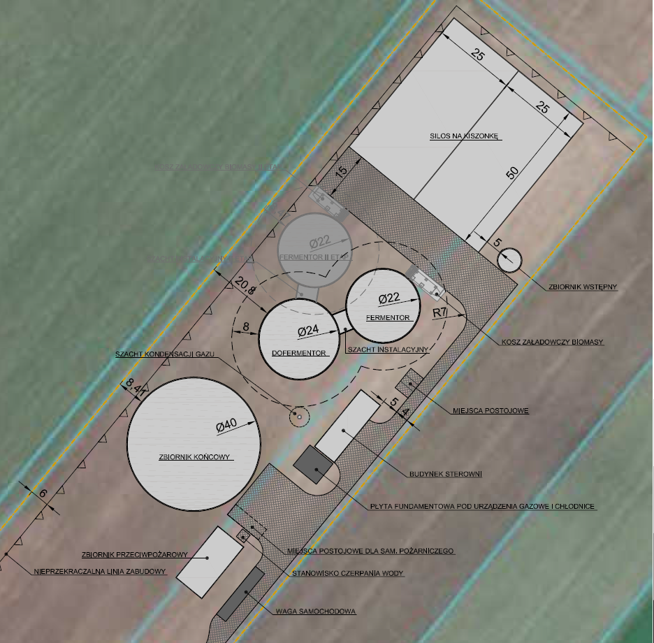
Koncepcja budowy biogazowni:
Koncepcja budowy biogazowni:
Każda instalacja do produkcji biogazu jest unikalna, a jej konstrukcja jest indywidualnie dostosowana do różnorodnego materiału wsadowego. Wybór odpowiedniego wyposażenia procesowo-technicznego zależy przede wszystkim od charakterystyki dostępnych substratów. Ilość dostępnych substratów determinuje rozmiar urządzeń i pojemność zbiorników, natomiast jakość substratów, takie jak zawartość suchej masy, struktura czy pochodzenie, wpływa na projektowanie procesów technologicznych. Ostateczna konfiguracja każdej biogazowni jest zawsze dopasowana do jej specyficznych wymagań i zasobów.
https://www.agrikomp.com/

Slide 6
Kryteria Techniczne: Działka i Infrastruktura (1/3)
TECHNICZNE
Wielkość, kształt i topografia działki mają kluczowy wpływ na możliwość efektywnego rozmieszczenia obiektów biogazowni oraz na koszty inwestycji i eksploatacji.
Wielkość, kształt działki i topografia terenu
Potrzeba odpowiedniej powierzchni na fermentory, magazyny substratów (np. silosy), zbiorniki pofermentacyjne (min. 3-4 miesięcy produkcji), plac manewrowy, wagi, budynek techniczny (CHP), systemy uzdatniania gazu lub pofermentu.
Typowa biogazownia o mocy 500 kWel wymaga około 1 ha powierzchni działki.
Nieregularny kształt działki może utrudnić optymalne rozmieszczenie obiektów i logistykę wewnętrzną.
Teren płaski minimalizuje koszty prac ziemnych oraz ułatwia organizację przestrzeni.
Niewielkie nachylenie terenu może być korzystne, ułatwiając zarządzanie płynami grawitacyjnie.
Należy bezwzględnie unikać terenów zalewowych ze względu na ryzyko awarii i zanieczyszczenia środowiska oraz terenów osuwiskowych - konieczne jest sprawdzenie map zagrożenia powodziowego.

Slide 7
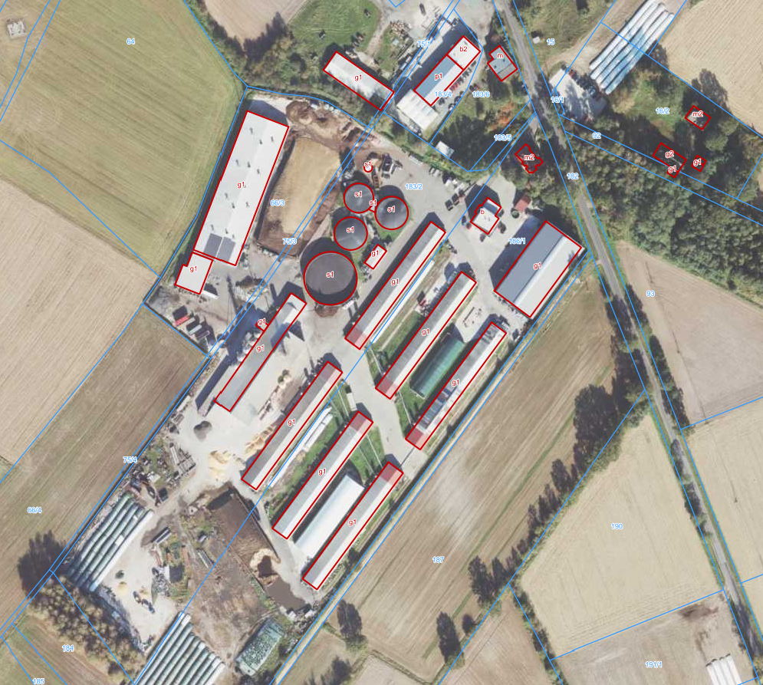
Biogazownia 1MW
Szklarka Myślniewska 68a
63-500 Ostrzeszów

Slide 8
Kryteria Techniczne: Działka i Infrastruktura (2/3)
KRYTERIA TECHNICZNE
Stabilne podłoże oraz odpowiedni dostęp do mediów, zwłaszcza energii elektrycznej, są kluczowe dla bezpiecznej i efektywnej budowy oraz eksploatacji biogazowni. Badania geotechniczne pomagają uniknąć wysokich kosztów i ryzyk związanych ze słabym gruntem.
Warunki geologiczne i dostęp do sieci elektroenergetycznej
Ciężar napełnionych obiektów biogazowni to tysiące ton, dlatego podłoże musi być stabilne i nośne.
Konieczne są badania geotechniczne, które ocenią nośność gruntu oraz poziom wód gruntowych.
Na słabych gruntach, takich jak torfy czy grunty organiczne, może być konieczne kosztowne wzmacnianie podłoża, na przykład przez palowanie.
Dostęp do sieci elektroenergetycznej jest krytyczny dla funkcjonowania biogazowni.
Należy sprawdzić odległość od Głównego Punktu Zasilającego (GPZ) oraz dostępną moc przyłączeniową.
Koszty budowy linii energetycznej mogą sięgać setek tysięcy, a nawet milionów złotych.
Ustawa o ułatwieniach z 2023 roku skraca termin wydania warunków przyłączenia do 90 dni dla biogazowni o mocy do 2 MW, co usprawnia proces inwestycyjny.

Slide 9
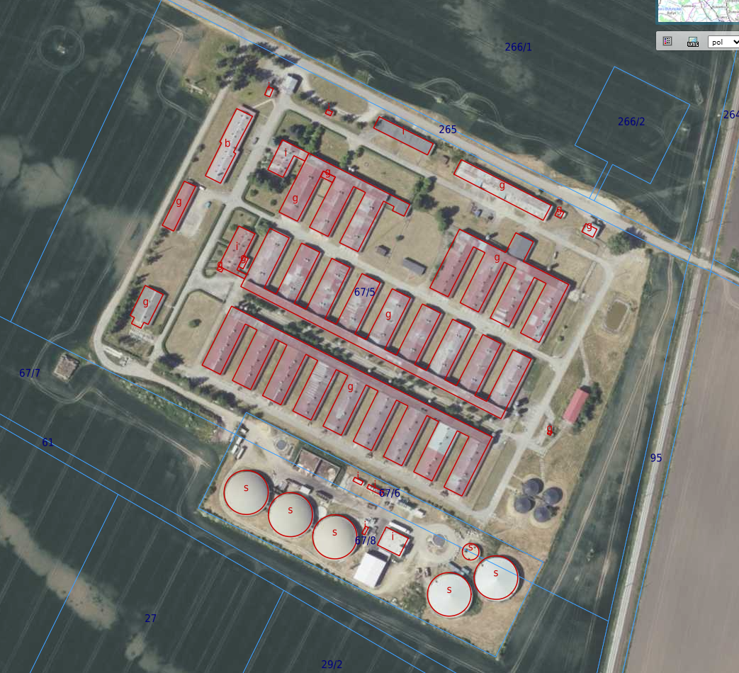
Biogazowani Żórawina 2MW
Adres: Badawcza 6, Żerniki Wielkie k. Wrocławia

Slide 10
Kryteria Techniczne: Działka i Infrastruktura (3/3)
TECHNICZNE
Dostęp do sieci gazowej, wodociągowej i kanalizacyjnej jest kluczowy dla efektywnej i bezpiecznej eksploatacji biogazowni. Wymaga dokładnej analizy dostępności, kosztów przyłącza oraz spełnienia wymogów sanitarnych i środowiskowych.
Znaczenie dostępu do mediów: gaz, woda i kanalizacja
Sieć gazowa: kluczowa przy planowaniu produkcji biometanu. Konieczne jest sprawdzenie bliskości gazociągu średniego lub wysokiego ciśnienia.
Wysokie koszty przyłącza oraz budowy stacji zatłaczającej należy uwzględnić w budżecie inwestycji.
Sieć wodociągowa lub studnia głębinowa: woda jest niezbędna do procesu technologicznego, higieny oraz celów socjalnych. Należy ocenić dostępność i wydajność źródła wody.
Kanalizacja i oczyszczalnia: konieczne jest zapewnienie właściwego zagospodarowania ścieków socjalnych, opadowych oraz technologicznych, jeśli nie są one zwracane do procesu.
Spełnienie wymogów prawnych dotyczących odprowadzania ścieków jest konieczne dla zgodności z przepisami i ochrony środowiska.

Slide 11
Kryteria Logistyczne: Przepływ Materiałów (1/2)
KRYTERIA LOGISTYCZNE
Dostępność substratów i odpowiednia infrastruktura drogowa są kluczowe dla efektywnego funkcjonowania biogazowni, wpływając bezpośrednio na koszty operacyjne i logistyczne. Optymalna lokalizacja minimalizuje transport oraz zapewnia sprawny dojazd dla ciężkich pojazdów.
Kluczowe aspekty logistyczne przy wyborze lokalizacji biogazowni
Dostępność substratów: Analiza promienia zasilania jest niezbędna, aby zidentyfikować główne źródła substratów takich jak gnojowica, kiszonki czy odpady oraz określić ich roczną ilość w tonach.
Transport na duże odległości (>15-20 km) znacząco podnosi koszty operacyjne oraz ślad węglowy, co wpływa na rentowność inwestycji.
Idealna lokalizacja to centrum obszaru zasobnego w substraty lub bezpośrednie sąsiedztwo dużego gospodarstwa lub zakładu dostarczającego główny surowiec.
Należy uwzględnić sezonowość dostaw, np. kampanię buraczaną czy zbiory kukurydzy, co wpływa na dostępność surowców w ciągu roku.
Infrastruktura drogowa musi być dostosowana do ruchu ciężkich pojazdów, takich jak ciągniki z beczkami o pojemności 15-30 m³ oraz ciężarówki do 25 ton.
Drogi dojazdowe powinny mieć odpowiednią nośność (klasa drogi), szerokość, promienie zakrętów oraz stan nawierzchni, aby zapewnić bezpieczny i sprawny transport.
Ważne jest unikanie prowadzenia transportu przez centra wsi lub gęstą zabudowę mieszkaniową, co minimalizuje konflikty społeczne i uciążliwości.
Drogi muszą być przejezdne również w warunkach zimowych, aby zapewnić ciągłość dostaw substratów i odbioru produktów ubocznych.

Slide 12
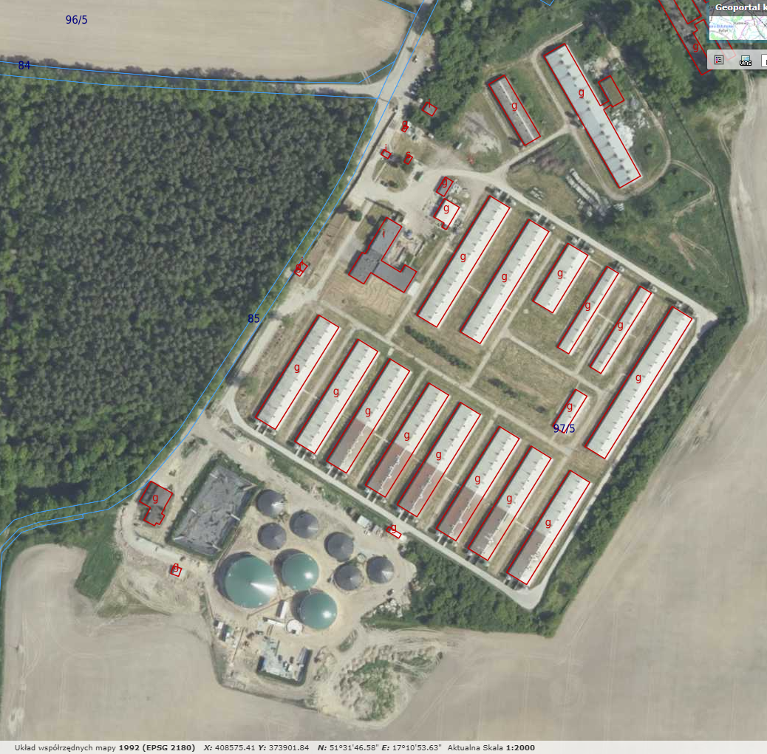
Biogazowani 499 kW
Przedsiębiorstwo Rolne "Agro-Ferm" Sp. z o.o., Wierzbica Górna 69/9, 46-255 Wierzbica Górna

Slide 13
Kryteria Logistyczne: Przepływ Materiałów (2/2)
LOGISTYKA
Zagospodarowanie pofermentu wymaga starannego planowania areału pól i logistyki transportu. Choć nowe przepisy ułatwiają jego wykorzystanie jako nawozu, to odległość i koszty transportu pozostają ważnym wyzwaniem logistycznym.
Zagospodarowanie pofermentu i jego logistyka
Roczna produkcja pofermentu jest zbliżona do ilości wprowadzonych substratów, co oznacza konieczność efektywnego planowania jego zagospodarowania.
Potrzebny jest odpowiedni areał pól do rolniczego wykorzystania pofermentu, zgodnie z ograniczeniem maksymalnym 170 kg N/ha/rok, aby uniknąć nadmiernego obciążenia środowiska.
Należy dokładnie ocenić lokalizację pól przeznaczonych na rozprowadzanie pofermentu: czy są to grunty własne, dzierżawione, czy konieczne będą umowy z rolnikami.
Transport pofermentu generuje znaczące koszty operacyjne, zwłaszcza jeśli pola są oddalone od biogazowni.
Nowe przepisy ułatwiające traktowanie pofermentu jako nawozu (produktu) mogą ułatwić jego zbyt i wykorzystanie, jednak logistyka pozostaje kluczowym wyzwaniem.
Efektywne zarządzanie logistyką pofermentu wpływa na całkowitą rentowność i akceptację społeczną inwestycji.

Slide 14
Kryteria Środowiskowe: Ochrona i Minimalizacja Wpływu (1/2)
ŚRODOWISKOWE
Odpowiednia odległość od zabudowy mieszkalnej i obiektów chronionych oraz uwzględnienie ochrony wód i zagrożeń powodziowych są kluczowe, by uniknąć konfliktów społecznych i minimalizować negatywny wpływ biogazowni na środowisko.
Kluczowe aspekty ochrony środowiska przy lokalizacji biogazowni
Odległość od zabudowy mieszkalnej to najczęstszy punkt zapalny i źródło konfliktów społecznych.
Brak sztywnej normy prawnej w Polsce, ale zasada przezorności jest kluczowa przy ustalaniu minimalnej odległości.
Minimum 500 metrów jest często przyjmowane w analizach, jednak praktycznie, by uniknąć konfliktów odorowych, może być potrzebna większa odległość, nawet ponad 1 km.
Należy sprawdzić lokalne przepisy, np. zapisy w Miejscowym Planie Zagospodarowania Przestrzennego (MPZP), które mogą mieć własne ograniczenia dotyczące odległości.
Odległość od obiektów chronionych, takich jak Natura 2000, parki narodowe, rezerwaty, strefy ochrony ujęć wody czy uzdrowiska, musi być bezwzględnie zweryfikowana.
Inwestycje w tych obszarach lub ich otulinach są zazwyczaj niemożliwe lub bardzo utrudnione.
Ochrona wód wymaga sprawdzenia map zagrożenia powodziowego; lokalizacja na terenach zalewowych jest wysoce ryzykowna i często niedopuszczalna.
Należy ocenić wrażliwość wód gruntowych i unikać miejsc, gdzie może dochodzić do ich zanieczyszczenia.

Slide 15
Kryteria Środowiskowe: Ochrona i Minimalizacja Wpływu (2/2)
ŚRODOWISKOWE
Warunki aerosanitarne oraz hałas to kluczowe aspekty środowiskowe, które należy uwzględnić, aby zminimalizować negatywny wpływ biogazowni na otoczenie i społeczność lokalną. Analiza róż wiatrów oraz zastosowanie środków mitygujących są niezbędne dla skutecznej ochrony środowiska i komfortu mieszkańców.
Analiza warunków aerosanitarnych i hałasu oraz metody ich ograniczania
Analiza róż wiatrów jest kluczowa do oceny kierunku rozprzestrzeniania się potencjalnych odorów z biogazowni – ważne jest, aby dominujące wiatry nie kierowały zapachów na zabudowę mieszkaniową.
Bariery naturalne, takie jak lasy czy wzgórza, mogą modyfikować rozprzestrzenianie się zapachów, co warto uwzględnić przy wyborze lokalizacji i planowaniu instalacji.
Hałas generowany przez biogazownię pochodzi głównie z kogeneratora (CHP), wentylatorów, pomp oraz ruchu pojazdów dostarczających substraty i odbierających poferment.
Należy sprawdzić dopuszczalne poziomy hałasu dla sąsiednich terenów, które różnią się w zależności od charakteru terenu (mieszkalne, przemysłowe itp.).
W projektowaniu biogazowni uwzględnia się środki mitygujące hałas, takie jak odpowiednia obudowa kogeneratora (CHP) czy ekrany akustyczne, aby ograniczyć uciążliwości dla otoczenia.
Zarówno warunki aerosanitarne, jak i hałas, są ważnymi czynnikami wpływającymi na akceptację społeczną i sukces inwestycji – ich prawidłowa analiza i kontrola minimalizują ryzyko konfliktów.

Slide 16
Kryteria Społeczne i Planistyczne: Akceptacja i Formalności (1/2)
SPOŁECZNE
Akceptacja społeczna jest kluczowa dla powodzenia inwestycji biogazowej. Transparentna komunikacja i uwzględnienie obaw mieszkańców od najwcześniejszych etapów to podstawa budowania zaufania i uniknięcia konfliktów.
Znaczenie akceptacji społecznej oraz komunikacja z mieszkańcami
Akceptacja społeczna jest krytycznym, choć „miękkim” kryterium, które może zablokować lub opóźnić inwestycję, jeśli zostanie zignorowane.
Kluczowe działania obejmują wczesną i transparentną komunikację – informowanie mieszkańców ZANIM zostaną złożone wnioski urzędowe.
Organizacja spotkań informacyjnych, podczas których wyjaśnia się technologię, korzyści (np. podatki, ciepło, zagospodarowanie odpadów) oraz potencjalne uciążliwości i sposoby ich minimalizacji, takie jak hermetyzacja czy biofiltry.
Niezbędne jest rzetelne adresowanie obaw mieszkańców dotyczących zapachów, transportu czy bezpieczeństwa.
Wybór lokalizacji z dala od zwartej zabudowy, najlepiej w pobliżu istniejących obiektów rolniczych lub przemysłowych, pomaga zmniejszyć ryzyko konfliktów społecznych.

Slide 17

Kryteria Społeczne i Planistyczne: Akceptacja i Formalności (2/2)
PLANOWANIE
Znajomość lokalnych planów zagospodarowania przestrzennego oraz stabilny tytuł prawny do gruntu są kluczowe dla sprawnego przebiegu procesu inwestycyjnego biogazowni.
Uwarunkowania planistyczne i formalne niezbędne do rozpoczęcia inwestycji
MPZP (Miejscowy Plan Zagospodarowania Przestrzennego): Najlepsza sytuacja to, gdy plan dopuszcza zabudowę produkcyjną, rolniczą lub techniczną.
Należy dokładnie sprawdzić zapisy MPZP, czy nie ma wykluczeń dotyczących odnawialnych źródeł energii (OZE) lub biogazowni.
Ustawa o ułatwieniach pozwala na lokalizowanie biogazowni rolniczych na terenach rolnych i produkcyjnych nawet bez wyraźnego wskazania "biogazownia", o ile plan tego nie zakazuje.
W przypadku braku MPZP konieczne jest uzyskanie Decyzji o Warunkach Zabudowy (WZ), która wymaga wykazania zgodności z ładem przestrzennym i jest procedurą bardziej czasochłonną i niepewną.
Ustawa o ułatwieniach skraca termin rozpatrzenia WZ (65 dni dla biogazowni ≤ 1 MWe / 4 mln m³ biogazu), ale nie gwarantuje pozytywnej decyzji.
Stabilny tytuł prawny do gruntu (własność lub wieloletnia dzierżawa) jest niezbędny przed rozpoczęciem procedur administracyjnych i inwestycyjnych.

Slide 18
Pułapki Lokalizacyjne i Konflikty Społeczne: Czego Unikać? 🚫 (1/3)
PUŁAPKI I KONFLIKTY
Zbyt bliska lokalizacja biogazowni względem zabudowy mieszkalnej jest głównym źródłem protestów społecznych i może prowadzić do poważnych opóźnień i problemów prawnych. Właściwe planowanie odległości to klucz do powodzenia inwestycji.
Typowe błędy lokalizacyjne i ich konsekwencje społeczne
Zbyt bliska zabudowa mieszkalna to najczęstszy powód protestów społecznych wobec biogazowni.
Przykłady z Polski pokazują, że odległości mniejsze niż 500 m wywołują obawy mieszkańców o uciążliwości zapachowe i spadek wartości nieruchomości.
Mieszkańcy argumentują, że bliskość instalacji może obniżyć komfort życia oraz mieć potencjalny negatywny wpływ na zdrowie.
Konsekwencją takich obaw są opóźnienia i blokady inwestycji, które mogą trwać nawet kilka lat.
Negatywny wizerunek branży biogazowej w takich sytuacjach utrudnia prowadzenie kolejnych projektów.
Ważne jest, aby już na etapie wyboru lokalizacji uwzględnić odpowiednie odległości, by minimalizować ryzyko konfliktów społecznych.

Slide 19
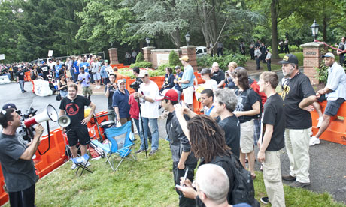
Pułapki Lokalizacyjne i Konflikty Społeczne: Czego Unikać? 🚫 (2/3)
PUŁAPKI LOKALIZACYJNE
Słaby dojazd i intensywny transport substratów oraz pofermentu mogą powodować protesty społeczne, zwiększone koszty i problemy infrastrukturalne. Planowanie musi uwzględniać nośność dróg, bezpieczeństwo oraz minimalizację uciążliwości dla mieszkańców.
Problemy ze słabym dojazdem i intensywnym transportem oraz ich konsekwencje
Protesty związane z ruchem ciężkich pojazdów transportujących substraty i poferment – przykład okolice Płośnicy.
Intensywny transport powoduje niszczenie lokalnych dróg, co generuje dodatkowe koszty na remonty i budowę.
Ograniczenia tonażowe na drogach mogą wymusić zmiany tras i częstsze kontrole, co zwiększa koszty operacyjne.
Konieczność budowy lub remontu dróg często jest warunkiem pozwolenia na inwestycję, co wydłuża czas realizacji i podnosi koszty.
Transport na duże odległości (>15-20 km) znacznie podnosi koszty operacyjne i ślad węglowy, co może negatywnie wpłynąć na ekonomię projektu.
Transport przez centra wsi lub gęstą zabudowę jest niepożądany ze względu na uciążliwości dla mieszkańców i ryzyko konfliktów społecznych.

Slide 20
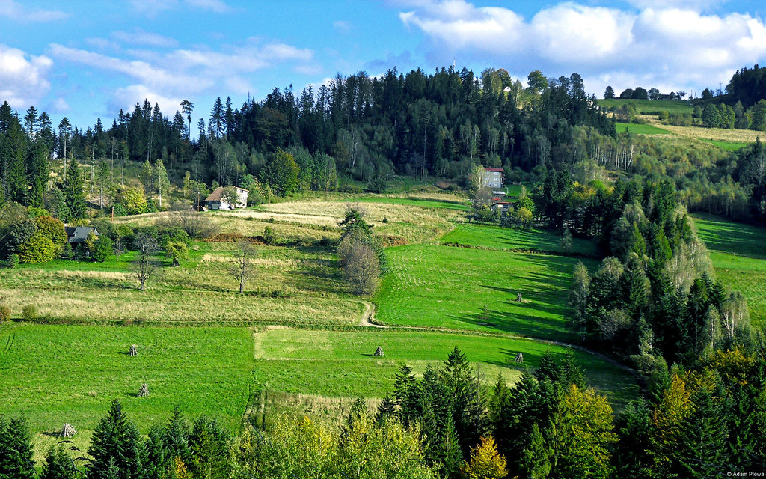
Pułapki Lokalizacyjne i Konflikty Społeczne: Czego Unikać? 🚫 (3/3)
PUŁAPKI LOKALIZACYJNE
Ignorowanie warunków środowiskowych i brak dialogu społecznego znacząco zwiększa ryzyko konfliktów, opóźnień i problemów prawnych. Proces lokalizacji biogazowni powinien opierać się na dokładnej analizie przestrzennej i otwartych konsultacjach z lokalną społecznością.
Lokalizacja blisko obszarów chronionych (np. Natura 2000), nawet jeśli formalnie poza nimi, może budzić sprzeciw organizacji ekologicznych i części społeczności lokalnej.
Brak dialogu społecznego to częsty motyw protestów – mieszkańcy czują, że inwestycja jest planowana "za ich plecami", bez konsultacji.
Skutek braku konsultacji to eskalacja konfliktu, nieufność wobec inwestora, trudności w uzyskaniu pozwoleń (np. decyzji środowiskowej) oraz długotrwałe spory sądowe i administracyjne.
Dobra praktyka: wybór lokalizacji to proces wymagający analizy map (GIS), danych przestrzennych oraz wizji lokalnych.
Otwarte konsultacje społeczne na wczesnym etapie budują zaufanie i pozwalają na uwzględnienie obaw mieszkańców w projekcie.
Wczesne zaangażowanie społeczności lokalnej może zapobiec wielu problemom i przyspieszyć realizację inwestycji.
Ignorowanie środowiska i brak dialogu - skutki i dobre praktyki

Slide 21
Część 2: Dyskusja 💬
DYSKUSJA
Analiza i wymiana doświadczeń dotyczących wyzwań lokalizacyjnych w biogazowniach pozwala lepiej przygotować projekty oraz zwiększyć akceptację społeczną i efektywność inwestycji.
Pytania do dyskusji o wyzwaniach i akceptacji biogazowni
Które kryterium – techniczne, logistyczne, środowiskowe czy społeczne – uważacie za największe wyzwanie przy lokalizacji biogazowni w Polsce? Dlaczego?
Jakie argumenty (poza miejscami pracy i podatkami) mogą przekonać lokalną społeczność do akceptacji biogazowni? Np. tanie ciepło, zagospodarowanie odpadów, stabilizacja napięcia w sieci.
Macie idealną działkę technicznie i logistycznie, ale 600 m od domów, a mieszkańcy mają obawy. Jakie kroki podjąć, aby rozwiązać obawy i uzyskać akceptację? Spotkania, wizyta w instalacji, gwarancje.
Czy Ustawa o ułatwieniach (pozwalająca budować mniejsze biogazownie na terenach rolnych bez zmiany MPZP) zwiększy ryzyko konfliktów, czy ułatwi powstawanie małych instalacji lepiej zintegrowanych z otoczeniem?
Czy znacie przykłady dobrze lub źle zlokalizowanych biogazowni w Waszym regionie? Co zadecydowało o ich sukcesie lub problemach?

Slide 22
Część 3: Ćwiczenie Praktyczne - Ocena Lokalizacji na Mapie
ĆWICZENIA
Praktyczna analiza lokalizacji pozwala zrozumieć złożoność wyboru miejsca pod biogazownię, uwzględniając kryteria techniczne, logistyczne, środowiskowe i planistyczne. Ocena różnych działek uczy identyfikacji zalet, wad oraz potencjalnych ryzyk.
Instrukcje do grupowego zadania oceny lokalizacji biogazowni
Cel ćwiczenia: praktyczna ocena potencjalnych lokalizacji biogazowni 500 kWel na podstawie mapy i kryteriów.
Zadanie w grupach: Otwórzcie zaproponowane przez Was lokalizacje 3 potencjalnych działek na portalu geoportal.gov (A, B, C) pod biogazownię 500 kWel.
Działka A: 700 m od wsi,
Działka B: bezpośrednio przy dużym gospodarstwie hodowlanym
Działka C: na skraju gminy, 3 km od wsi,
Narzędzie do oceny: Karta Oceny Lokalizacji z przypisanymi wagami dla poszczególnych kryteriów.
Kroki do wykonania w czasie 15 minut: Odszukajcie mapę i opisy działek na portalu geoportal.gov, oceńcie każdą działkę w skali 1-5 wg kryteriów na karcie, obliczcie sumę ważoną, wybierzcie najlepszą lokalizację i uzasadnijcie wybór, wskazując zalety, wady i ryzyka.

Slide 23
Część 3: Ćwiczenie Praktyczne - Karta Oceny Lokalizacji
ĆWICZENIE
Ocena lokalizacji biogazowni wymaga wielokryterialnej analizy z uwzględnieniem różnorodnych aspektów technicznych, logistycznych, środowiskowych i społeczno-planistycznych. Suma ważona pomaga porównać potencjalne działki, choć różne ryzyka nadal pozostają do oceny.
Karta Oceny Lokalizacji Biogazowni 500 kWel
Kryterium | Waga | Działka A (1-5) | Wynik A | Działka B (1-5) | Wynik B | Działka C (1-5) | Wynik C
Dostęp do substratów (bliskość) | 3
Logistyka (drogi, wywóz pofermentu) | 2
Dostęp do sieci elektroenergetycznej | 2
Odległość od zabudowy / Tereny chronione | 3
Uwarunkowania planistyczne (MPZP/WZ) | 1
SUMA WAŻONA |  | 37 |  | 37 |  | 35

Slide 24
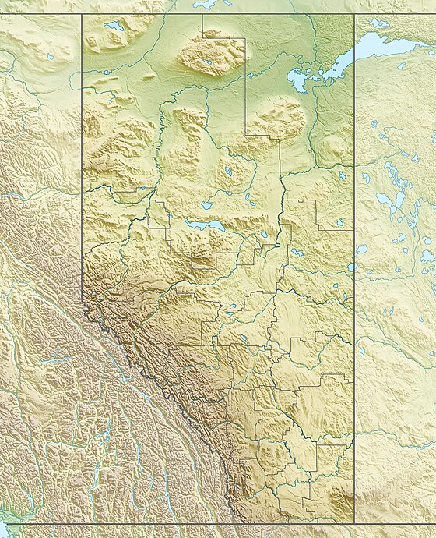
Część 4: Kluczowe Wnioski - 5 Zasad Dobrej Lokalizacji
WNIOSKI
Bądź Blisko Substratów
Myśl o Logistyce Całościowo
Sprawdź Infrastrukturę Sieciową
Minimalizuj koszty i uciążliwość transportu – klucz do rentowności.
Optymalna lokalizacja to centrum obszaru zasobnego w substraty lub blisko dużych dostawców (np. gospodarstw hodowlanych).
Zapewnij dobry dojazd dla ciężkiego sprzętu i łatwy dostęp do pól na poferment.
Drogi muszą wytrzymać ruch ciągników i ciężarówek, być przejezdne przez cały rok, także zimą.
Upewnij się, że przyłączenie do sieci elektroenergetycznej i gazowej jest technicznie i ekonomicznie możliwe.
Skontroluj odległość od Głównego Punktu Zasilającego i dostępność mocy przyłączeniowej.
Szanuj Sąsiadów i Środowisko
Graj Zgodnie z Planem (Przestrzennym)
Zachowaj odpowiednie odległości od zabudowy mieszkalnej (najczęściej minimum 500 m, często więcej).
Analizuj uciążliwości (zapach, hałas) i prowadź wczesny dialog społeczny, aby zdobyć akceptację.
Sprawdź zapisy MPZP lub możliwość uzyskania Decyzji o Warunkach Zabudowy (WZ).
Wczesny kontakt z urzędem gminy ułatwia procedury i zmniejsza ryzyko odrzuceń.
Wybór lokalizacji biogazowni wymaga uwzględnienia wielu aspektów, od bliskości substratów po formalności planistyczne. Przestrzeganie pięciu kluczowych zasad minimalizuje ryzyko konfliktów i zwiększa efektywność inwestycji.

Slide 25
Część 5: Podsumowanie
PODSUMOWANIE
Wybór lokalizacji to decyzja wielokryterialna, która wymaga uwzględnienia aspektów technicznych, logistycznych, środowiskowych i społecznych. Wczesny dialog społeczny oraz staranna analiza pomagają uniknąć wielu problemów i konfliktów.
Kluczowe punkty dotyczące wyboru lokalizacji i znaczenia dialogu społecznego
Wybór lokalizacji to decyzja wielokryterialna, wymagająca analizy aspektów technicznych, logistycznych, środowiskowych i społecznych.
Dobra lokalizacja minimalizuje koszty transportu substratów i pofermentu oraz zapewnia możliwość efektywnego przyłączenia do sieci elektroenergetycznej i gazowej.
Minimalizacja ryzyka konfliktów społecznych wymaga wczesnej i transparentnej komunikacji z lokalną społecznością oraz uwzględnienia ich obaw (np. zapach, transport, hałas).
Staranna analiza „za” i „przeciw” pozwala dokładnie ocenić potencjalne zalety i ryzyka każdej lokalizacji, uwzględniając m.in. kryteria techniczne, środowiskowe i planistyczne.
Wczesny dialog społeczny oraz otwarte konsultacje są kluczowe dla akceptacji inwestycji i uniknięcia protestów, co ma bezpośredni wpływ na powodzenie projektu.
Formalności związane z uzyskaniem pozwoleń i warunków przyłączenia są istotnym elementem procesu lokalizacyjnego i powinny być uwzględnione już na etapie wyboru działki.

Slide 26
Część 5: Szybki Quiz!
QUIZ
Quiz sprawdza kluczową wiedzę na temat kryteriów wyboru lokalizacji biogazowni, dokumentów planistycznych oraz najczęstszych wyzwań i przepisów prawnych.
Pytania quizowe sprawdzające wiedzę uczestników na temat kryteriów lokalizacji i przepisów
Wymień trzy z czterech głównych grup kryteriów wyboru lokalizacji biogazowni.
Który dokument planistyczny daje większą pewność prawną inwestorowi: Miejscowy Plan Zagospodarowania Przestrzennego (MPZP) czy Decyzja o Warunkach Zabudowy (WZ)?
Dlaczego bliskość głównych źródeł substratów jest tak ważna dla ekonomiki biogazowni?
Jaki jest najczęstszy powód protestów społecznych przeciwko planom budowy biogazowni?
Jaka ustawa z 2023 roku wprowadza ułatwienia w lokalizacji niektórych biogazowni rolniczych, np. skracając terminy administracyjne?

Slide 27
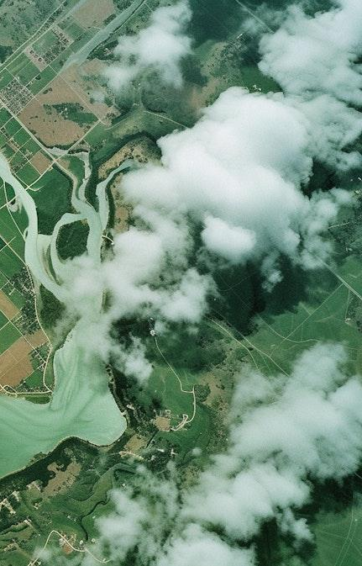
Dziękuję!

